Slide 1
虚拟存储器
操作系统|存储器管理
虚拟存储的基本概念
请求分页式存储管理
页面置换算法
请求分段式存储管理
1

Slide 2
虚拟存储方法的引入
虚拟存储管理的基本概念
  虚拟存储方法的引入
    原有存储管理方法中存在的问题
    解决问题的动机
    问题产生的原因
    解决方法的探索
    解决方案的可行性分析
操作系统|存储器管理

Slide 3
虚拟存储的引入
1）原有存储管理中存在的问题
  当作业很大，超过内存剩余时，无法装入
  装入的作业对内存利用率不高
    99%空间内的指令在短时间内都不会得到执行
2）解决问题的动机
  解决装入作业受限
  提高内存利用率
  提高系统吞吐量
操作系统|存储器管理
短时间内执行的部分

Slide 4
虚拟存储的引入
3）问题产生的原因
  作业装入的“一次性”
  作业装入后的“驻留性”
4）解决方法的探索
  不需一次全部装入作业
  装入内存的程序可在不需要访问时暂时退出内存
操作系统|存储器管理

Slide 5
虚拟存储的引入
5）解决方案可行性
  程序执行的局部性规律
    （1）顺序执行规律
    （2）跳转的局部性
      程序的跳转和调用范围不大
    （3）数据访问的局部性
  局部性
    时间的局部性 在短时间内多次被访问
    空间的局部性 在较短程序范围内多次访问
操作系统|存储器管理

Slide 6
虚拟存储器的定义
虚拟存储器的定义
  虚拟存储指仅把作业的一部分装入内存便可运行的存储管理系统，通过作业各部分的动态调入和置换，用户所感觉的存储空间比实际空间大，称之为虚空间。
操作系统|存储器管理
产生给用户感觉比实际空间大的虚拟空间
将暂时不用的第1页置换出去
将暂时不用的第0页置换出去
程序
部分装入后开始执行
分页
0
0
0
磁盘对换区
内存
1
1
1
2
2
2
3
3
3

Slide 7
虚拟存储的特征
6.1.3虚存的特征
  多次性
    程序页面会多次进/出内存
  对换性
    在置换页面时需要在外存建立对换区
  虚拟性
    程序部分装入就可以执行
    给用户感觉比实际空间大的虚拟空间
操作系统|存储器管理

Slide 8
虚空间大小
虚空间大小
  虚空间的逻辑大小 ＝
  虚空间的实际大小 ＝
例：32位操作系统的可寻址范围是2³²=4GByte，Windows 系列系统。
例：在window系统盘根目录下，有兑换文件（pagefile.sys文件）－－外存对换区
可寻址范围
操作系统|存储器管理
内存＋外存对换区

Slide 9
请求式分页存储管理
请求分页式存储管理
  以分页存储管理为基础
    解决地址空间的映射问题
    地址的转换
  新的问题：
    “不完全调入”
      需要的页面是否已装入内存？
      当需要访问的页面不在内存中如何处理？
操作系统|存储器管理

Slide 10
请求式分页方式的实现
请求分页方式的实现
1）对页表进行扩充
  让系统了解页面装入状态
  状态位：
    为0 不在内存中
    为1 在内存中
页面如果不在内存中，记录页面在兑换区的位置
操作系统|存储器管理
页号
块号
存取控制
状态位
访问字段
修改位
外存地址
页面是否被访问过
页面是否被修改过

Slide 11
请求式分页方式的缺页中断
2）缺页中断（系统发现要访问的页面不在内存中时）
基本思想
  当发现将要用到的页面不在主存中时产生缺页中断，请求os将所缺之页调入内存。
  处理过程：保护CPU现场、分析中断原因和转入中断处理程序。
    特点：
      在指令执行期间产生和处理中断信号
      一条指令执行过程中可能产生多个缺页中断。
操作系统|存储器管理

Slide 12
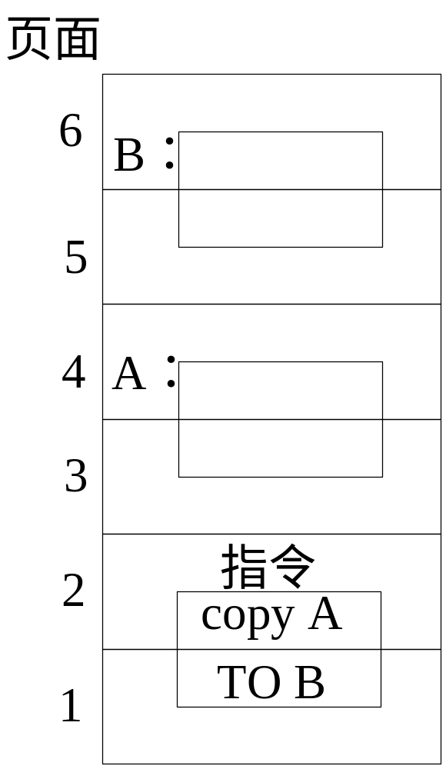
操作系统|存储器管理
涉及6次缺页中断的指令

Slide 13
按逻辑地址查快表
否
该页在快表中有登记?
是
查页表
形成物理地址
操作系统|存储器管理
该页在主存中
是
继续执行指令
形成物理地址
发缺页中断
将该页登记入快表
硬件处理
保护现场
操作系统处理
主存有空闲块?
否
是
装入所需要的页
选择调出的页
调整页表和主存分配表
否
该页被修改?
是
恢复现场
将该页写回辅存相应位置
重启被中断的指令
缺页中断处理流程

Slide 14
请求式分页的地址变换机构
3）地址变换机构及过程
  请求式分页系统－－按需要请求调入页面
操作系统|存储器管理
页表
有效地址寄存器
页号
状态位
块号
相对地址
缺页中断
页号
页内地址
2
1
50
+
3
0
1
60
页表始址
页表大小
块号
块内地址
页表寄存器
>
越界？
物理地址寄存器
在分页式地址变换结构上增加
扩展的页表、缺页中断处理

Slide 15
请求分页方式的特点
请求分页式特点
  离散分配：效率高、复杂
  虚拟存储管理：部分装入、请求调入、页面置换
  缺页中断将耗费系统时间，缺页率是影响系统性能的主要因素
    缺页率：需要访问的页面不在内存中次数在总页面访问次数的比率
    缺页率与程序实际使用的内存块数量相关
操作系统|存储器管理

Slide 16
请求式分页系统的策略
请求分页系统的策略
  分配策略
    不必一次装入作业的所有页面，究竟装入时分配多少个内存块？
  页面调入策略
  页面置换策略
操作系统|存储器管理

Slide 17
内存分配策略和分配算法
为进程分配内存时，将涉及三个问题：
  最小物理块数：能保证一个进程正常运行所需的最小物理块数。
    进程获得的最小物理块数与计算机的硬件结构有关，取决于指令的格式，功能和寻址方式等。
操作系统|存储器管理

Slide 18
  物理块的分配策略
    固定分配局部置换（不好确定一个进程到底应该分得多少页面）
    可变分配全局置换（增加被换出页面的进程的缺页率）
    可变分配局部置换（这个方式比较适中）
操作系统|存储器管理

Slide 19
  物理块分配算法
    平均分配算法（对大的进程不公平）
    按比例分配算法（按进程的大小分配，没有顾及优先级）
    考虑优先权的分配算法
    实际应用中：将内存分为两部分，一部分按比例分配；另一部分根据优先级增加分配的物理块。
操作系统|存储器管理

Slide 20
请求式分页系统的策略
请求分页系统的策略
  分配策略
    不必一次装入作业的所有页面，究竟装入时分配多少个内存块？
  页面调入策略
    不是所有的页面都在内存中，哪些页面应该在内存中？
    剩下的页面何时调入？
  页面置换策略
操作系统|存储器管理

Slide 21
调页策略
  预调页策略（现目前主要是用在进程的首次调入时，由程序员指出应该调入哪些页）
    系统对那些在外存中的页进行调入顺序计算，估计出这些页中的指令和数据的执行和被访问的顺序，并按此顺序将它们调入和调出内存（此种方法的成功率现在大约为50%）。
  请求调页策略
    当需要执行的指令或访问的数据不在内存时，产生缺页中断，系统将外存中相应的页面调入内存。
操作系统|存储器管理

Slide 22
从何处调入页面
  对换空间充足：全部从对换区换入。
  对换空间不够：分为修改和不修改两种方法。
  UNIX方式：未运行过的，从文件区调入；曾修改过的，从交换区调入。
页面调入过程
操作系统|存储器管理

Slide 23
请求式分页系统的策略
请求分页系统的策略
  分配策略
    不必一次装入作业的所有页面，究竟装入时分配多少个内存块？
  页面调入策略
    不是所有的页面都在内存中，哪些页面应该在内存中？
    剩下的页面何时调入？
  页面置换策略
操作系统|存储器管理

Slide 24
请求式分页的页面置换
页面置换算法
  页面置换：
    当需要访问的页面不在内存，有没有多余的空白内存块，这时需要将以装入页面中的一页置换到外存对换区，腾出的内存块可以装入需要的页面
  页面置换算法
    页面置换需要在多个已调入内存中的页面中选择。
操作系统|存储器管理

Slide 25
请求式分页的页面置换算法
页面置换算法
  （1）最佳置换策略
    被置换的内存页面应是以后永久不再需要或最久不再访问的页面－－理想算法
  （2）最简单的算法——先进先出FIFO
    按照页面进入内存的先后顺序置换
  （3）最近最久不用（LRU）
    之前最近一段时间最久没有使用过的页面将被置换
  （4）最近最少使用（LFU）
    之前最近一段时间最少使用过的页面将被置换
操作系统|存储器管理

Slide 26
4．7 置换算法
最佳置换算法OPT（Optimal Replacement Algorithm）
  被淘汰的页面是永远不使用的页面，或是在最长时间内不再被访问的页面。
  特点：缺页率最低，但是该算法现在并不能实现，这只是一个理论上的算法。
操作系统|存储器管理

Slide 27
例：一个有5个页面的进程，在内存为它分配3个物理块，其页面访问顺序如下：
操作系统|存储器管理
2 | 3 | 2 | 1 | 5 | 2 | 4 | 5 | 3 | 2 | 5 | 2
2
2
3
2
3
1
2
3
5
4
3
5
2
3
5
OTP算法：页面置换次数=3

Slide 28
先进先出算法（FIFO ）
  原理：选择在内存驻留时间最长的一页将其淘汰。
  实现方法
    按页调入内存顺序建立一队列表Q （0）---Q（m—1）和一替换指针，指针指向最早调入内存的一页。
操作系统|存储器管理

Slide 29
例：一个有5个页面的进程，在内存为它分配3个物理块，其页面访问顺序如下：
操作系统|存储器管理
2 | 3 | 2 | 1 | 5 | 2 | 4 | 5 | 3 | 2 | 5 | 2
2
2
3
2
3
2
3
1
5
3
1
5
2
1
5
2
4
5
2
4
3
2
4
3
2
4
3
5
4
3
5
2
FIFO算法：页面置换次数=6

Slide 30
  算法效率
    这种算法只有在按线性顺序访问地址空间时才理想，否则效率不高。
  特点
    在使用FIFO 算法时，未给进程或作业分配足够的页面数时，即使分配的页面数增多，缺页次数却不会减少。
    原因在于它根本没考虑程序执行的动态特征,即具体的页面使用情况。
操作系统|存储器管理

Slide 31
最近最久未用页面置换算法（Least recently used）
  原理：当需要置换一页时，选择在最近一段时间内最久未用的页予以淘汰（为什么提出这个算法）“最近的过去”作为“最近的将来”
  实现
每个页面有一个访问字段，利用它来记录一个页面自上次被访问以来所经历的时间T；淘汰时，选择T 为最大的页。
操作系统|存储器管理

Slide 32
例：一个有5个页面的进程，在内存为它分配3个物理块，其页面访问顺序如下：
操作系统|存储器管理
2 | 3 | 2 | 1 | 5 | 2 | 4 | 5 | 3 | 2 | 5 | 2
2
2
3
2
3
1
2
5
1
2
5
4
3
5
4
3
5
2
LRU算法：页面置换次数=4

Slide 33
  硬件支持（为了快速准确知道页面已存在的时间）
    寄存器法
      为每个页面配置一个移位寄存器，当访问到某物理块时，将相应寄存器的R_{n-1}位置成1。每隔一段时间将寄存器右移一位。淘汰寄存器值最小的页面。
    栈
      利用一个特殊的栈来保存当前使用的各个页面的页面号，每当进程访问某页面时，便将该页面的页面号从栈中移出，将它压入栈顶。则栈底为最近最久为使用页面的页面号（注意这个是特殊的栈）。
      例：4 7 0 7 1 0 6 1 2
操作系统|存储器管理

Slide 34
Clock置换算法（实际中此算法用得多点）
  最近未使用算法NRU
    原理：淘汰最近一段时间内未被访问的一页。
    实现：设置访问位
      A=0 最近未被访问
      A=1 最近被访问
    步骤：为0，直接置换，为1给一次驻留机会，循环查看
    特点：简单，实现相对容易；
操作系统|存储器管理

Slide 35
例：一个有5个页面的进程，在内存为它分配3个物理块，其页面访问顺序如下：
操作系统|存储器管理
2 | 3 | 2 | 1 | 5 | 2 | 4 | 5 | 3 | 2 | 5 | 2
2 *
2 *
3 *
2 *
3 *
2 *
3 *
1 *
5 *
3
1
5 *
2 *
1
5 *
2 *
4 *
5 *
2 *
4 *
3 *
2
4
3 *
2 *
4
3 *
2
5 *
3 *
2 *
5 *
Clock算法：页面置换次数=5

Slide 36
  NRU 改进算法
A ：访问位 M：修改位
1类（A=0，M=0） 最近既未被访问，又未被修改；
2类（A=0，M=1） 最近既未被访问，但已被修改；
3类（A=1，M=0） 最近被访问，未被修改；
4类（A=1，M=1） 最近被访问，且被修改。
1类和2类可以淘汰
操作系统|存储器管理

Slide 37
  步骤：
    扫描循环队列，找出一类页面，找到则淘汰该页。
    未找到，开始第二轮扫描，找第二类页面，找到淘汰该页，并将所有经过的页面的访问位置0。
    都失败，重复（1），（2），直到找到淘汰页面。
  注意:上面讲的2个算法可能和其他的一些书籍(Andrew S.Tanenbaum写的<<modern operating systems>>)上的说法有点差别.我们现在已本书为标准讲解
操作系统|存储器管理

Slide 38
其它置换算法
  最少使用（Least Frequently Used）置换算法
    淘汰访问次数最少的一页。在页表中增加访问计数。
    设置移位寄存器（每一页）：高位置1，定时右移。
  页面缓冲算法（Page Buffering Algorithm）
    置换算法采用FIFO，淘汰的页面挂在下列两个链表的尾部：空闲页面链表和已修改页面链表。修改页并不立即写回磁盘，而是修改页面达到一定数量，再写回磁盘。
操作系统|存储器管理

Slide 39
总结:
操作系统|存储器管理
一个置换算法的效能是和作业运行过程中访问地址空间的变化规律（即程序的动态特征）紧密相关的，而这个变化规律是难以预测的。

Slide 40
练习
操作系统|存储器管理
如果页面的引用顺序为2，3，2，1，5，2，
4，5，3，2，5，2，而分配给它们内存页
面数为3，用OPT，LRU，FIFO计算它的缺页次数。

Slide 41
2 3 2 1 5 2 4 5 3 2 5 2
2 2 2 2* 5 5 5* 5* 3 3 3 3
3 3 3 3* 2 2 2 2* 2* 5 5
FIFO=6
1 1 1* 4 4 4 4 4* 2
操作系统|存储器管理
调 调 中 调 替 替 替 中 替 中 替 替
2 3 2 1 5 2 4 5 3 2 5 2
2 2 2 2 2* 2 2 2* 3 3 3* 3*
LRU=4
3 3 3* 5 5 5* 5 5 5* 5 5
1 1 1* 4 4 4* 2 2 2
调 调 中 调 替 中 替 中 替 替 中 中
2 3 2 1 5 2 4 5 3 2 5 2
2 2 2 2 2 2* 4* 4* 4* 2 2 2
3 3 3 3* 3 3 3 3 3* 3* 3*
OPT=3
1* 5 5 5 5 5 5 5 5
调 调 中 调 替 中 替 中 中 替 中 中

Slide 42
补充知识: 系统抖动
操作系统|存储器管理
抖动现象
  指系统页面置换频繁，大量CPU 时间花在来回进行页的调度上，小部分时间用于实际运算。
  一个较优的算法应尽可能避免出现抖动现象。一旦引起了这种局面，系统应能立即采取措施加以排除。

Slide 43
页面置换带来的抖动问题
页面置换带来的问题
  抖动问题
操作系统|存储器管理
页面
内存

Slide 44
页面置换带来的抖动问题
6.3.1页面置换带来的问题
  抖动问题
    系统频繁地调进和调出页面，特别是被换出的页面在短时间内又要被换入，系统开销显著增加，以至于系统吞吐量大大下降
  置换算法目标
    减少抖动，降低同一页面的重复置换
操作系统|存储器管理
系统吞吐量
抖动
t

Slide 45
4．8 请求分段存储管理
段表：为了实现动态地址变换和存储保护，系统要为每一个作业建立一张段表。段表是进行段调度的主要依据。段表中的每一个表目对应着作业地址空间的一个程序段，其一般格式为：
操作系统|存储器管理
段名
段长
段的基址
存取方式
访问字段 A
修改位M
存在位P
增补位
外存始址

Slide 46
2．缺段中断机构
在请求分段式存储管理中,当所要访问的段尚未调入主存时,则由缺段中断机构产生一个缺段中断信号,请求操作系统将所要访问的段调入主存。处理过程如下:
(1)空间分配;
(2)修改段表;
(3)新的段被装入后应让作业重新执行被中断的指令,这时就能在主存中找到所要访问的段,可以继续执行下去。
  3、地址变换机构及过程
操作系统|存储器管理

Slide 47
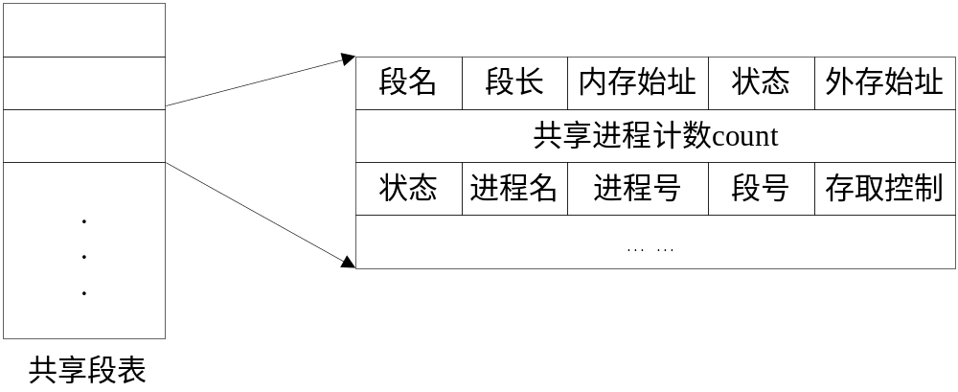
分段共享
  共享段表
    共享段表包括共享进程计数、存取控制字段和段号等。
操作系统|存储器管理

Slide 48
  共享段的分配与回收
段的保护
  越界保护(根据段号和段内地址长度)
  存取保护（增加权限字段）
  环保护机构（分为内，中，外三个环来代表不同程序的优先级别）
    一个程序可以访问驻留在相同环或较低特权环中的数据
    一个程序可以调用驻留在相同环或者较高特权环中的服务
操作系统|存储器管理

Slide 49
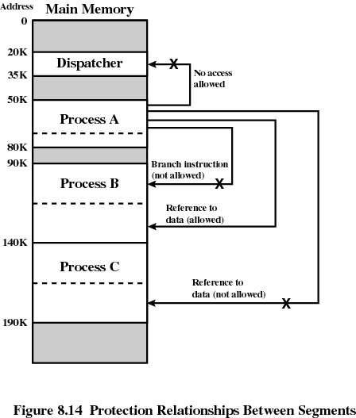
操作系统|存储器管理

Slide 50
小结
  常用内存管理方法：分区式，页式，段式，段页式
  内存管理的核心是解决内外存的统一以及之间的数据交换问题
  内存扩充，内存的分配与回收，地址变换，内存的保护与共享，内外存数据交换的控制等。
  几种存储管理方法的比较。
操作系统|存储器管理

Slide 51
操作系统|存储器管理
  虚拟存储器的概念
  请求页式存储管理
    原理
    地址变换
    页面置换算法
    系统抖动问题
  请求段式存储管理
    原理
    地址变换
    共享与保护

Slide 52
综 合 应 用
例1：假定某页式管理系统主存为64 KB，分成16块，块号为0，1，2，…，15。设某作业有4页，其页号为0，1，2，3，被分别装入主存的2，4，1，6块。试问:
(1) 该作业的总长度是多少字节?(按十进制)
(2) 写出该作业每一页在主存中的起始地址。
(3) 若给出逻辑地址[0，100]，[1，50]，[2，0]，[3，60]，请计算出相应的内存地址。(方括号内的第一个元素为页号，第二个元素为页内地址)
操作系统|存储器管理

Slide 53
解 (1) 每块的长度=64 KB/16=4 KB。
因为块的大小与页面的大小相等，所以每页为4 KB。故作业的总长度为4 KB×4=16 KB
(2) 因为页号为0，1，2，3的页分别被装入主存2，4，1，6块中，即页表为:
操作系统|存储器管理
页号
块号
0
2
1
4
2
1
3
6

Slide 54
所以，该作业的:
第0页在主存中的起始地址为4 K×2=8 K
第1页在主存中的起始地址为4 K×4=16 K
第2页在主存中的起始地址为4 K×1=4 K
第3页在主存中的起始地址为4 K×6=24 K
(3) 逻辑地址的计算：
逻辑地址[0，100]的内存地址为4 K×2+100=8192+100=8292
逻辑地址[1，50]的内存地址为4 K×4+50=16 384+50=16 434
逻辑地址[2，0]的内存地址为4 K×1+0=4096
逻辑地址[3，60]的内存地址为4 K×6+60=24 K+60=24576+60=24 636
操作系统|存储器管理

Slide 55
例2：在一个请求分页管理系统中，主存容量为1 MB，被划分为256块，每块为4 KB。现有一作业，它的页表如下：
(1) 若给定一逻辑地址为9016，其物理地址为多少？
(2) 若给定一逻辑地址为12300，给出其物理地址的计算过程。
操作系统|存储器管理
页号
块号
状态
0
24
0
1
26
0
2
32
0
3
－
1
4
－
1

Slide 56
解 (1) 逻辑地址为9016时，因为
9016＝2×4×1024+824
所以页号为2，页内偏移量为824。
从页表中可知，该页被装入主存的第32块中，所以其物理地址为：
32×4×1024＋824＝128 K＋824
(2) 逻辑地址为12 300时，可以表示为：
12300＝3×4×1024+12＝12 K+12
页号为3，由页表可知其在辅存，产生缺页中断，中断处理程序将该页装入内存。
操作系统|存储器管理

Slide 57
操作系统|存储器管理
例3：在请求分页存储管理系统中，设一个作业访问页面的序列为4，3，2，1，4，3，5，4，3，2，1，5；设分配给该作业的存储空间有4块，且最初未装入任何页。试计算FIFO和LRU算法的缺页率。

Slide 58
解 (1) 采用FIFO页面置换算法时，该作业运行时缺页情况如下表所示：
操作系统|存储器管理
时 刻
1 2 3 4 5 6 7 8 9 10 11 12
P
4 3 2 1 4 3 5 4 3 2 1 5
M
4 3 2 1 1 1 5 4 3 2 1 5
4 3 2 2 2 1 5 4 3 2 1
4 3 3 3 2 1 5 4 3 2
4 4 4 3 2 1 5 4 3
F
＋ ＋ ＋ ＋ ＋ ＋ ＋ ＋ ＋ ＋
缺页中断次数为F=10，缺页率为f=10/12=83%。

Slide 59
(2) 采用LRU页面置换算法时，该作业运行时缺页情况如下表所示：
操作系统|存储器管理
时 刻
1 2 3 4 5 6 7 8 9 10 11 12
P
4 3 2 1 4 3 5 4 3 2 1 5
M
4 3 2 1 4 3 5 4 3 2 1 5
4 3 2 1 4 3 5 4 3 2 1
4 3 2 1 4 3 5 4 3 2
4 4 2 1 1 1 5 4 3
F
＋ ＋ ＋ ＋ ＋ ＋ ＋ ＋
缺页中断次数为F＝8；缺页率为f＝8/12＝67%。

Slide 60
例4：在一个请求分页管理系统中，一个程序的页面走向为4，3，2，1，4，3，5，4，3，1，5。利用LRU页面置换算法。
(1) 当分配给程序4个存储块时，求出缺页中断的次数。
(2) 当分配给程序5个存储块时，求出缺页中断的次数。
(3) 以上结果说明了什么？
操作系统|存储器管理

Slide 61
解 (1) 当分配给程序４个存储块时，利用LRU页面置换算法，缺页中断情况如下表所示：
操作系统|存储器管理
时 刻
1 2 3 4 5 6 7 8 9 10 11 12
P
4 3 2 1 4 3 5 4 3 2 1 5
M
4 3 2 1 4 3 5 4 3 2 1 5
4 3 2 1 4 3 5 4 3 2 1
4 3 2 1 4 3 5 4 3 2
4 3 2 1 1 1 5 4 3
F
＋ ＋ ＋ ＋ ＋ ＋ ＋ ＋
当分配给程序4个存储块时，缺页中断的次数为8次。

Slide 62
(2) 当分配给程序5个存储块时，利用LRU页面置换算法，缺页中断情况如下表所示：
当分配给程序5个存储块时，缺页中断次数为5次。
以上结果说明：利用LRU页面置换算法，当增加主存容量时，缺页中断的次数将减少。
时 刻
１ ２ ３ ４ ５ ６ ７ ８ ９ １０ １１ １２
操作系统|存储器管理
Ｐ
４ ３ ２ １ ４ ３ ５ ４ ３ ２ １ ５
Ｍ
４ ３ ２ １ ４ ３ ５ ４ ３ ２ １ ５
４ ３ ２ １ ４ ３ ５ ４ ３ ２ １
４ ３ ２ １ ４ ３ ５ ４ ３ ２
４ ３ ２ １ １ １ ５ ４ ３
２ ２ ２ １ ５ ４
Ｆ
＋ ＋ ＋ ＋ ＋

Slide 63
例5：有一请求分页系统，采用某替换算法，命
中率为90%，假设访问内存的时间为1US
缺页中断的处理需要2MS，计算该系统平
均的访存时间。
=90%*1us+10%*(2000+1)
=201us
操作系统|存储器管理

Slide 64
例6
段长 段起始地址 有效位
操作系统|存储器管理
0 200 500 1
1 400 1000 1
2 100 1400 0
3 900 2000 1
虚地址：（0，100），（1，500），（2，50）
（4，470）完成实地址转换

Slide 65
操作系统|存储器管理
1. 500+100=600
2. 越界
3. 缺段中断
4. 越界

Slide 66
例7：采用段式存储管理的系统中，若逻辑地址用24位表示，其中8位表示段号，则允许每段的最大长度为？
操作系统|存储器管理

